Slide 1

Basic BBVI for GMM
$$λ_{z}$$

Slide 2
前前回の打ち合わせで出た課題
分散
SingleでもGMMでも分散が小さすぎる。
ミスリードを起こしうるのでplotのところでスケールを調整しない（スケール1.0でやる）。
Single Gaussianで分散がまともな大きさになるようにする。
観測データ点が何もplotのスケールをいじらなくても分散の楕円の中に含まれているようであれば良い。
クラス分け
クラス分けが進んでいるかはzとlambda_zでデータ点ごとの帰属度を見ないとわからない（混合率ではわからない）。
真値に近いところから始めても平均が近い方に帰属しないので、lambda_zの更新がおかしい。
それでlambda_z以外の変分パラメータの更新を止めて（固定して）デバッグする。
着手中

Slide 3

$λ_{ z}$のみ更新してあとは初期値のままにする。

Slide 4
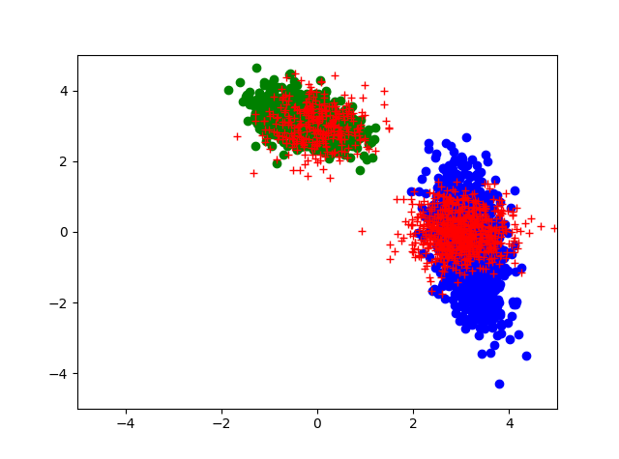
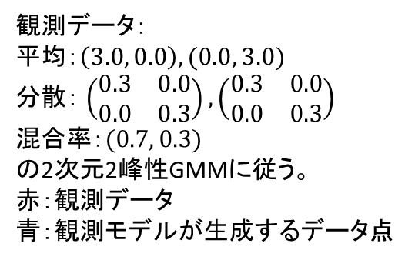
実験条件（初期条件）：
Basic_BBVI_for_2dim_GMM_ver_lambda_z.py
hyper_alpha_mean = tf.constant([[3.2, 0.2], [-0.2, 3.2]], dtype=tf.float32, name='hyper_alpha_mean')
hyper_coe_alpha_var = tf.multiply(sample_unit, _beta, name='hyper_coe_alpha_var')
hyper_gamma = tf.constant([0.3, 4.0], shape=[K], dtype=tf.float32, name='hyper_gamma')
hyper_V = tf.constant([[[2.0, 0.8], [-0.3, 4.0]], [[5.0, 0.0], [0.0, 5.0]]])
hyper_nu = tf.constant(2.05, shape=[K])
init_lambda_mu = tf.constant([[2.8, 0.2], [0.2, 2.8]], dtype=tf.float32)
init_lambda_muLambda = unit_matrices
init_lambda_Lambda = tf.constant([[[0.6, 0.0], [0.0, 0.6]], [[0.6, 0.0], [0.0, 0.6]]], dtype=tf.float32)
init_lambda_nu = tf.constant(5.0, shape=[K], dtype=tf.float32)
init_lambda_z = tf.constant(np.array(rand.dirichlet(alpha=[0.1, 0.5], size=N), dtype=np.float32))
init_lambda_pi = tf.constant([0.9, 0.1])
init_rho = tf.constant(0.000001)
観測データ：
平均：$\left(3.0, 0.0\right), (0.0, 3.0)$
分散： $\left(\begin{matrix}0.3 & 0.0 \\ 0.0 & 0.3\end{matrix}\right), \left(\begin{matrix}0.3 & 0.0 \\ 0.0 & 0.3\end{matrix}\right)$
混合率：$(0.7, 0.3)$
の2次元2峰性GMMに従う。
赤：観測データ
青：観測モデルが生成するデータ点
200stepで実行。

Slide 5
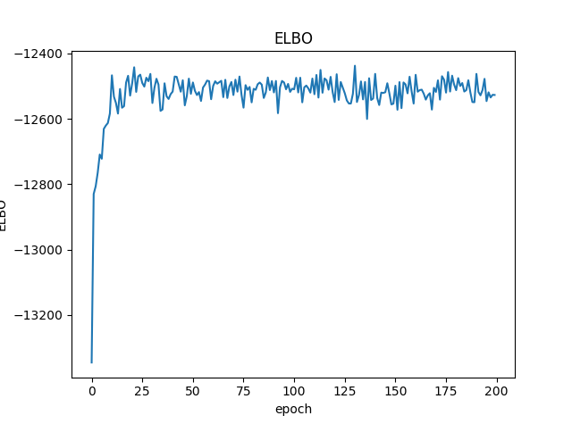
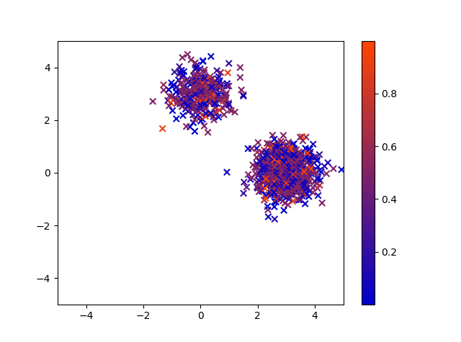
実験結果：
クラスタリングできていない。

Slide 6
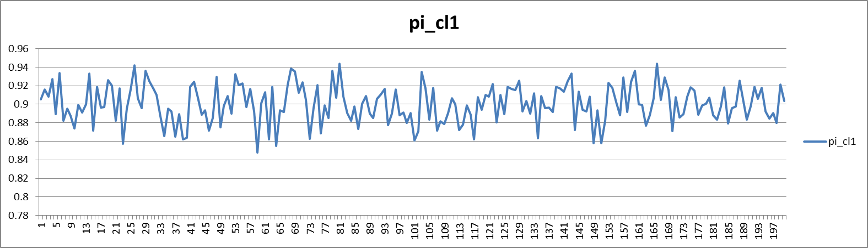
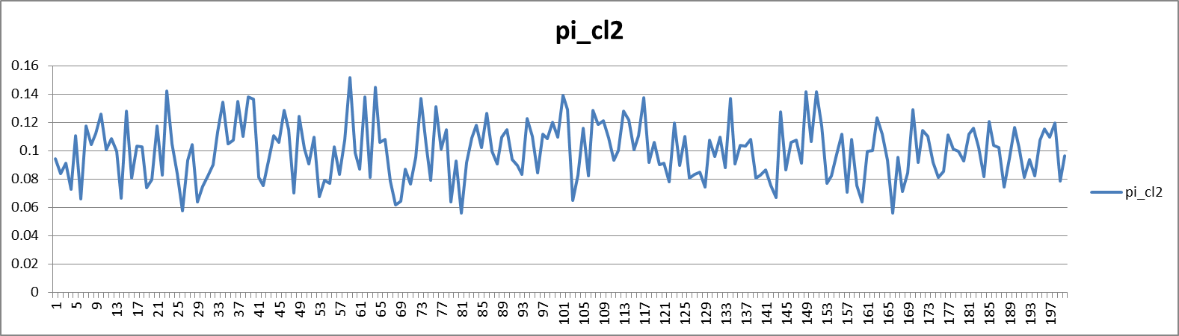
近似分布のDirichlet分布からサンプルした混合率の平均のステップごとの変化

Slide 7
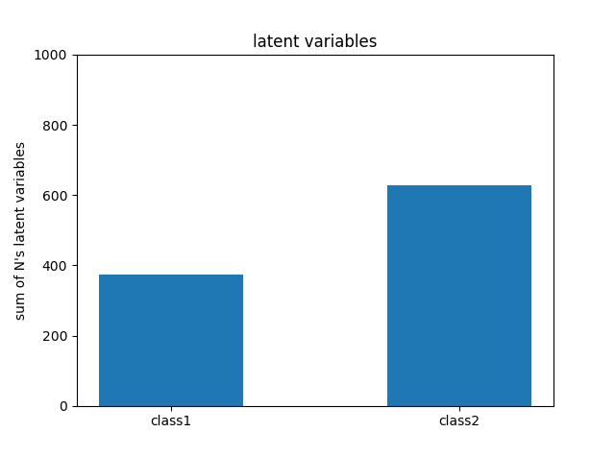
隠れ変数のクラスごとのデータ点方向の和
（最後のステップのみ）
627
373
混合率によって割り当てが決まっているので、本来は混合率の真値と同じになるはずだが、そうなっていない。

Slide 8
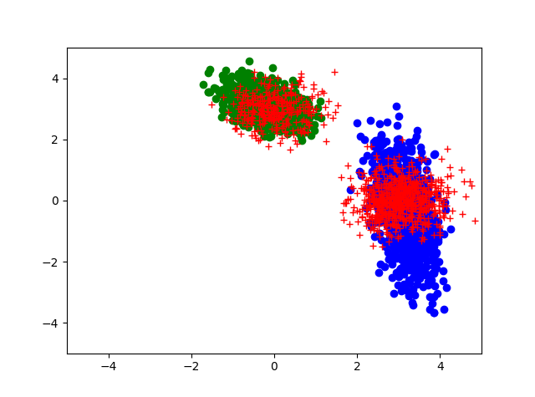
実験条件（初期条件）：
Basic_BBVI_for_2dim_GMM_ver_lambda_z.py
hyper_alpha_mean = tf.constant([[3.2, 0.2], [-0.2, 3.2]], dtype=tf.float32, name='hyper_alpha_mean')
hyper_coe_alpha_var = tf.multiply(sample_unit, _beta, name='hyper_coe_alpha_var')
hyper_gamma = tf.constant([0.3, 4.0], shape=[K], dtype=tf.float32, name='hyper_gamma')
hyper_V = tf.constant([[[2.0, 0.8], [-0.3, 4.0]], [[5.0, 0.0], [0.0, 5.0]]])
hyper_nu = tf.constant(2.05, shape=[K])
init_lambda_mu = tf.constant([[2.8, 0.2], [0.2, 2.8]], dtype=tf.float32)
init_lambda_muLambda = unit_matrices
init_lambda_Lambda = tf.constant([[[0.6, 0.0], [0.0, 0.6]], [[0.6, 0.0], [0.0, 0.6]]], dtype=tf.float32)
init_lambda_nu = tf.constant(5.0, shape=[K], dtype=tf.float32)
init_lambda_z = tf.constant(np.array(rand.dirichlet(alpha=[0.1, 0.5], size=N), dtype=np.float32))
init_lambda_pi = tf.constant([0.7, 0.3])
init_rho = tf.constant(0.000001)
観測データ：
平均：$\left(3.0, 0.0\right), (0.0, 3.0)$
分散： $\left(\begin{matrix}0.3 & 0.0 \\ 0.0 & 0.3\end{matrix}\right), \left(\begin{matrix}0.3 & 0.0 \\ 0.0 & 0.3\end{matrix}\right)$
混合率：$(0.7, 0.3)$
の2次元2峰性GMMに従う。
赤：観測データ
青：観測モデルが生成するデータ点
200stepで実行。

Slide 9
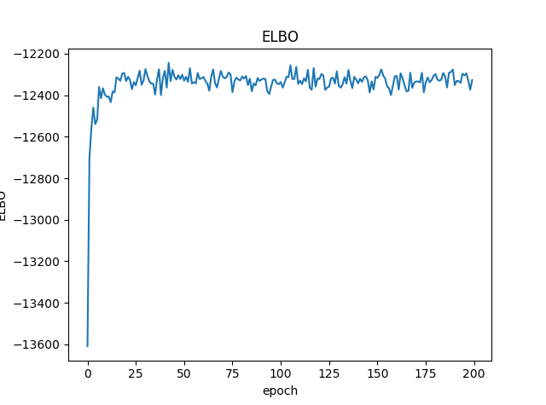
実験結果：
クラスタリングできていない。

Slide 10
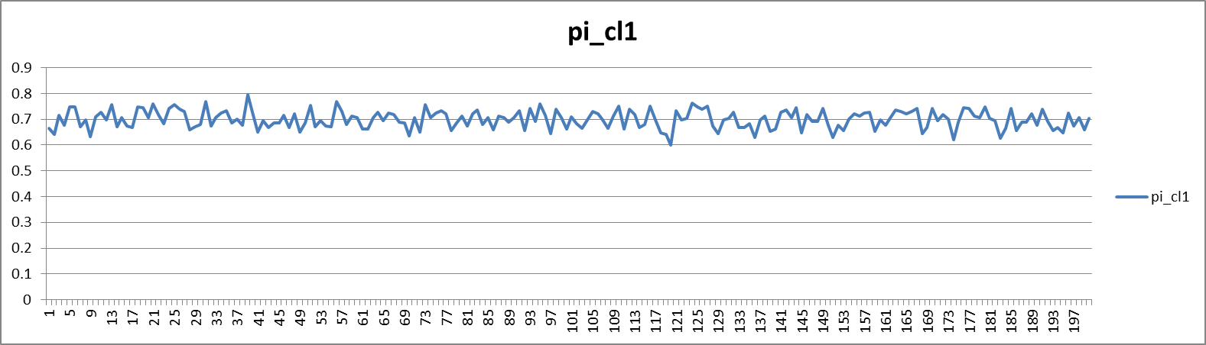
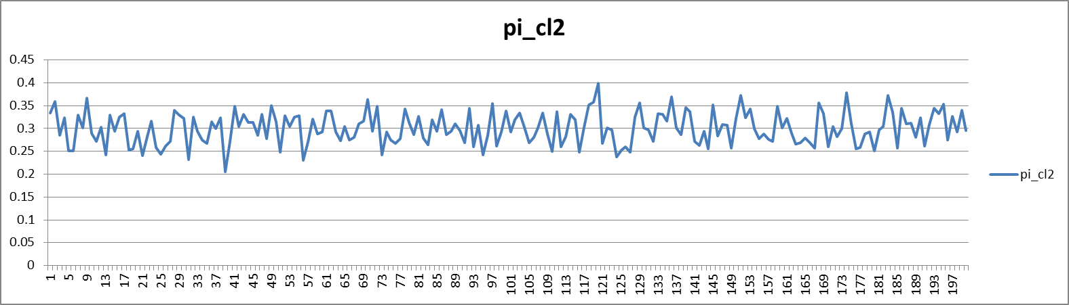
近似分布のDirichlet分布からサンプルした混合率の平均のステップごとの変化

Slide 11
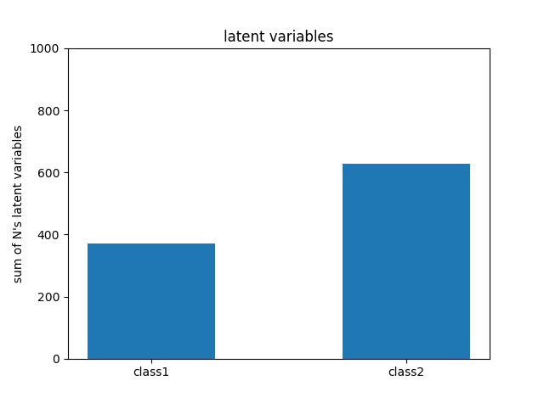
隠れ変数のクラスごとのデータ点方向の和
（最後のステップのみ）
629
371
混合率によって割り当てが決まっているので、本来は混合率の真値と同じになるはずだが、そうなっていない。

Slide 12
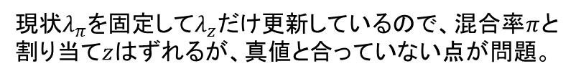
現状$λ_{π}$を固定して$λ_{z}$だけ更新しているので、混合率$π$と割り当て$z$はずれるが、真値と合っていない点が問題。

